Slide 1






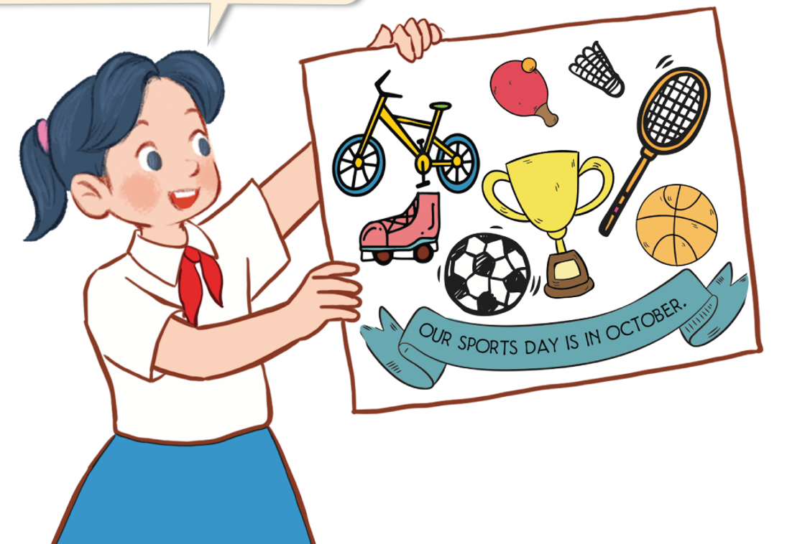
Mến gửi quý thầy cô!
Bộ bài giảng Tiếng Anh 1 - 4 Global này được biên soạn bởi MsPham, là công sức lao động và là tâm huyết của MsPham. Vì vậy, khi đăng kí nhận bài giảng, quý thầy cô được tùy ý chỉnh sửa cho phù hợp mục đích giảng dạy của mình.
Tuy nhiên, mọi hình thức chia sẻ, trao đổi, mua bán, cho tặng bộ bài giảng này đều vi phạm và là ăn cắp.
Kính mong thầy cô cùng mình giữ gìn sự cao quý của nghề giáo và cùng nhau tôn trọng công sức của đồng nghiệp.
Trân trọng!
MsPham – 0936082789
Unit 9
Our sports day
MsPham
0936082789
Lesson 1 - Period 2

Slide 2




Mến gửi quý thầy cô!
Bộ bài giảng Tiếng Anh 1 - 4 Global này được biên soạn bởi MsPham, là công sức lao động và là tâm huyết của MsPham. Vì vậy, khi đăng kí nhận bài giảng, quý thầy cô được tùy ý chỉnh sửa cho phù hợp mục đích giảng dạy của mình.
Tuy nhiên, mọi hình thức chia sẻ, trao đổi, mua bán, cho tặng bộ bài giảng này đều vi phạm và là ăn cắp.
Kính mong thầy cô cùng mình giữ gìn sự cao quý của nghề giáo và cùng nhau tôn trọng công sức của đồng nghiệp.
Trân trọng!
MsPham – 0936082789
Warm-up
MsPham
0936082789

Slide 3




Lucky wheel
200
100
300
1
2
3
x2
500
1000
4
5
6

Slide 4

A: Is your sports ________ in February?
B: _______, it is.
day - Yes
Back
Check

Slide 5

A: _______ your sports day in July?
B: Yes, it __________.
is
Back
Check

Slide 6

A: Is your sports day in _______?
B: Yes, it is.
July
Back
Check

Slide 7
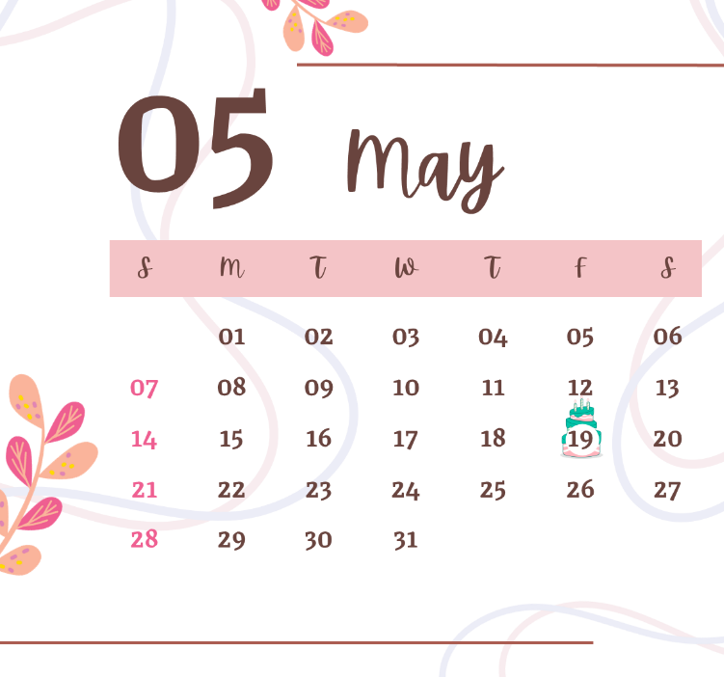
A: Is your sports day in August?
B: No, it isn’t. It’s in __________.
May
Back
Check

Slide 8
A: Is your sports day in April?
B: No, it ______.
isn’t
Back
Check

Slide 9
A: Is your sports day in May?
B: ______, it isn’t. It’s in August.
No
Back
Check

Slide 10
Mến gửi quý thầy cô!
Bộ bài giảng Tiếng Anh 1 - 4 Global này được biên soạn bởi MsPham, là công sức lao động và là tâm huyết của MsPham. Vì vậy, khi đăng kí nhận bài giảng, quý thầy cô được tùy ý chỉnh sửa cho phù hợp mục đích giảng dạy của mình.
Tuy nhiên, mọi hình thức chia sẻ, trao đổi, mua bán, cho tặng bộ bài giảng này đều vi phạm và là ăn cắp.
Kính mong thầy cô cùng mình giữ gìn sự cao quý của nghề giáo và cùng nhau tôn trọng công sức của đồng nghiệp.
Trân trọng!
MsPham – 0936082789
Review
MsPham
0936082789

Slide 11


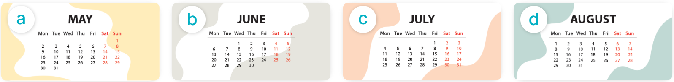
Yes, it is.
Is your sports day in _________?
MsPham
0936082789
No, it isn’t.
It’s in ____.
MsPham
0936082789
May
June
March
April

Slide 12

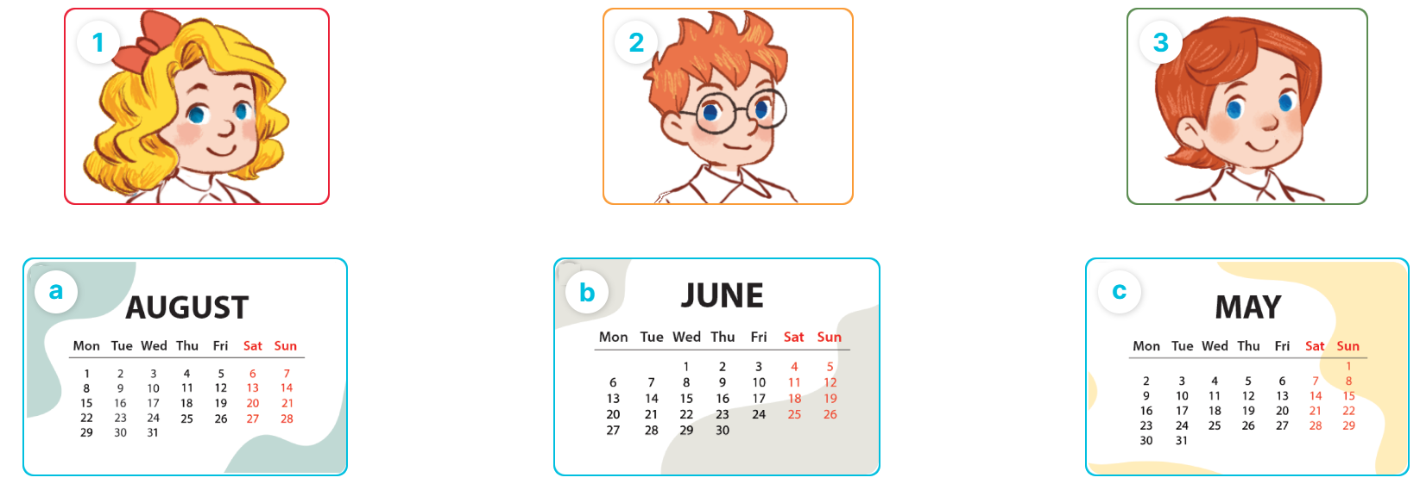
4
Listen and match.
MsPham
0936082789

Slide 13


5
Look, read and complete.
MsPham
0936082789
A: Is your sports day in June?
B: Yes, _______________.
August
A: Is your sports day in _________?
B: Yes, it is.
it is
Is
in
A: ____ your sports day in February?
B: No, it isn’t. It’s in __________.
A: Is your sports day _______ July?
B: ______________. It’s in March.
May
No, it isn’t

Slide 14
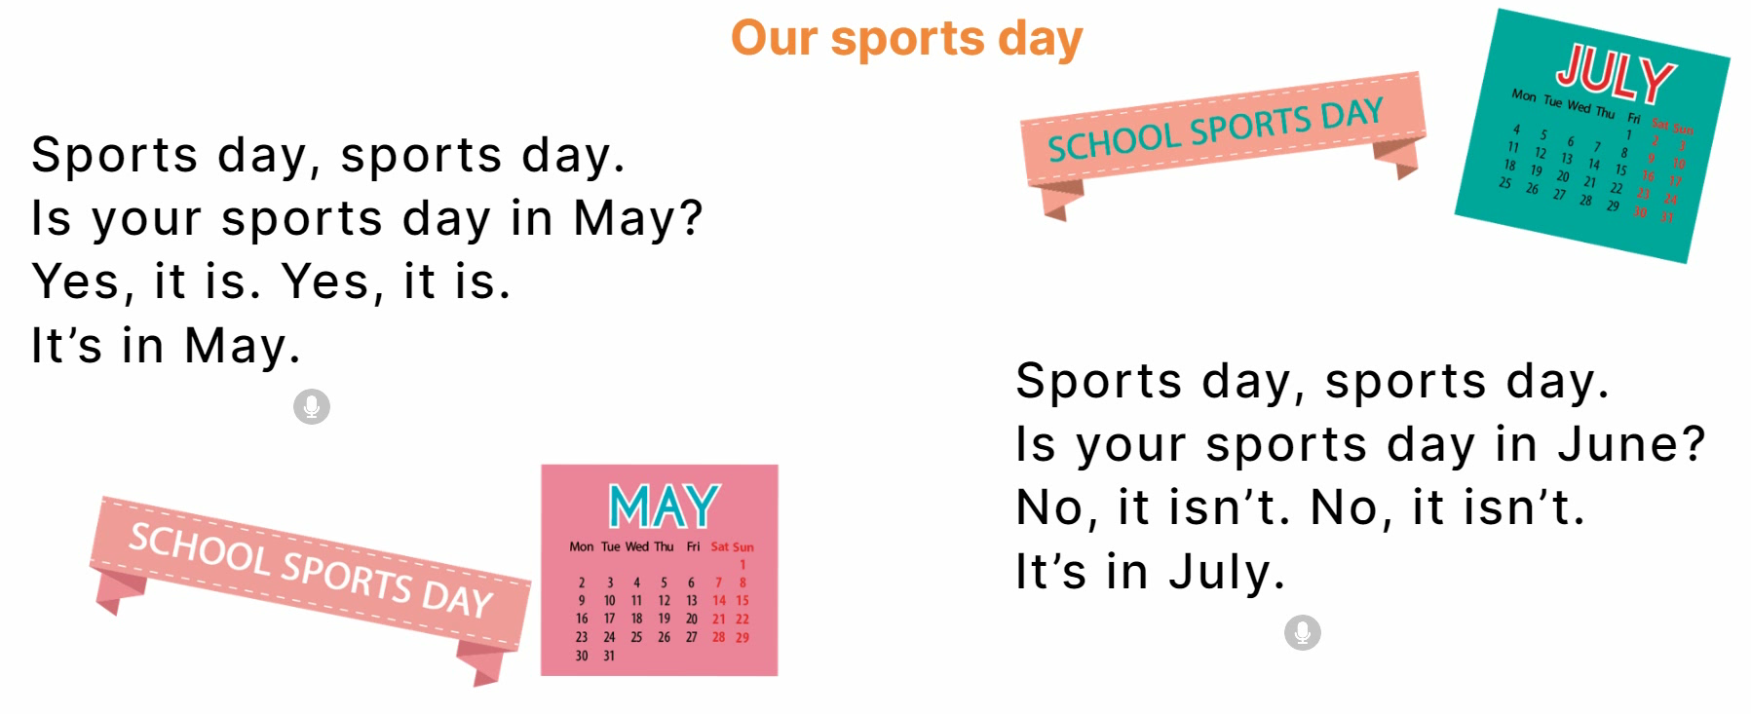
6
Let’s sing.
MsPham
0936082789

Slide 15


6
Let’s sing.
Our sports day
Sports day,
sports day.
Sports day, sports day.
MsPham
0936082789
Is your sports day in May?
Is your sports day in May?
Yes, it is. Yes, it is.
Yes, it is. Yes, it is.
sports day.
Sports day,
Sports day, sports day.
lt's in May.
lt's in May.
Is your sports day in June?
Is your sports day in June?
No, it isn't. No, it isn’t.
No, it isn't. No, it isn’t.
It's in July.
It's in July.

Slide 16

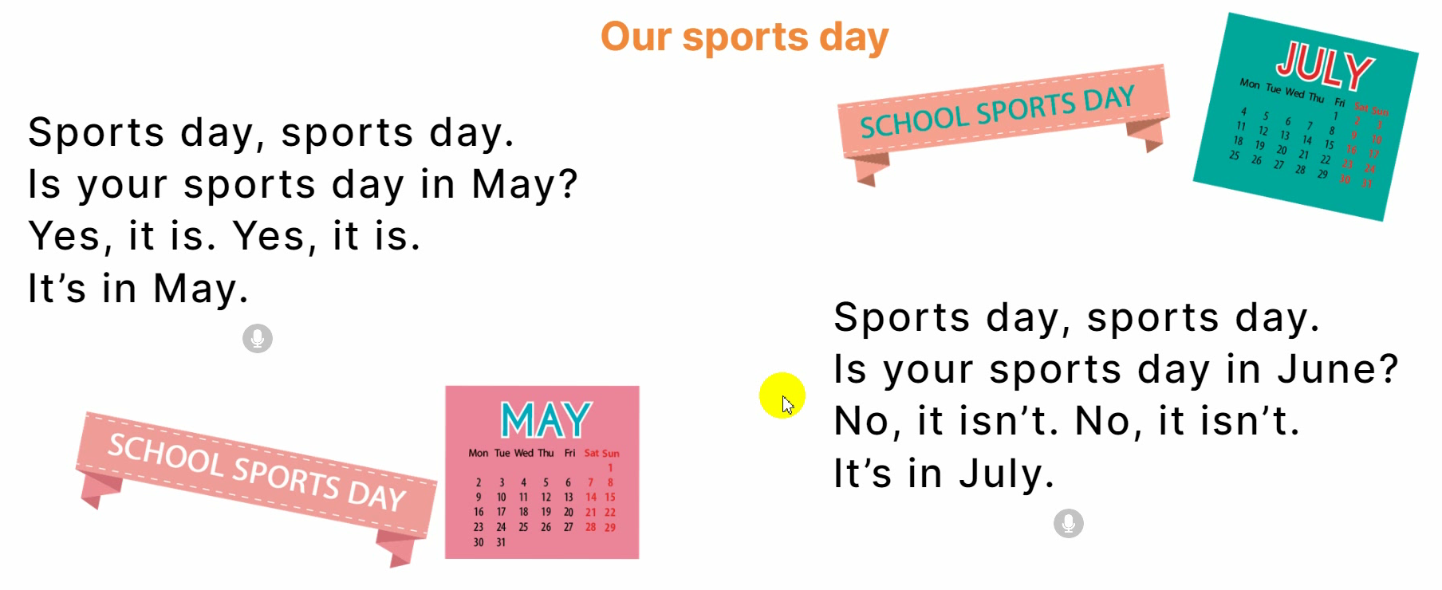
6
Let’s sing.
MsPham
0936082789

Slide 17
Thank you!
MsPham
0936082789

